Slide 1
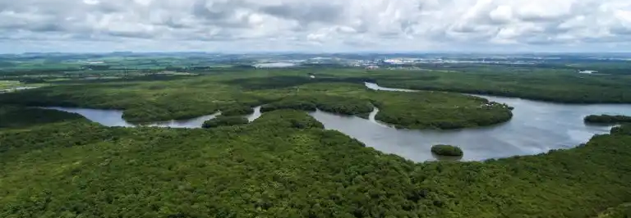
Cooperación para la gestión de cuencas transfronterizas

Slide 2
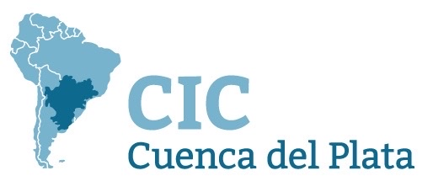
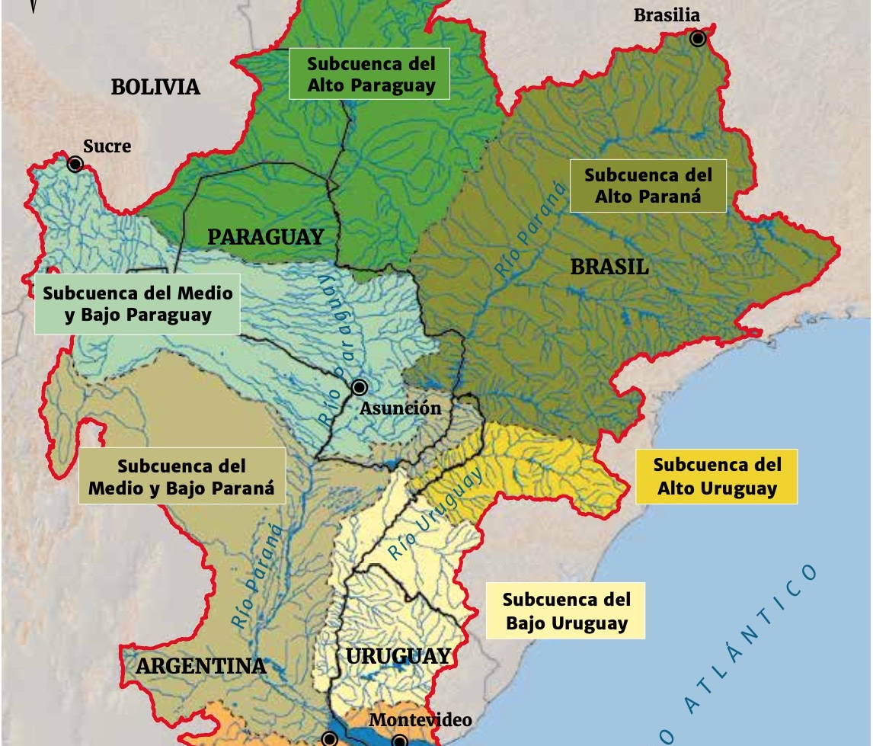
Tratado de la Cuenca del Plata
Suscrito en 1969
5 Países: Argentina – Bolivia – Brasil - Paraguay – Uruguay
Utilización racional del recurso agua
Regulación
Aprovechamiento Múltiple y Equitativo
Objetivos: Afianzar la Institucionalización del Sistema CdP
Identificar áreas de interés – realizar estudios programas y obras – entendimientos operativos – instrumentos jurídicos
Comité Intergubernamental Coordinador (CIC)
Secretaría General: Argentina
Análisis Diagnóstico Transfronterizo y Plan de Acciones Estratégicas 2010 – 2016
Proyecto Programa Marco – Sistema Soporte de Toma de Decisiones 2018 – 2022

Slide 3
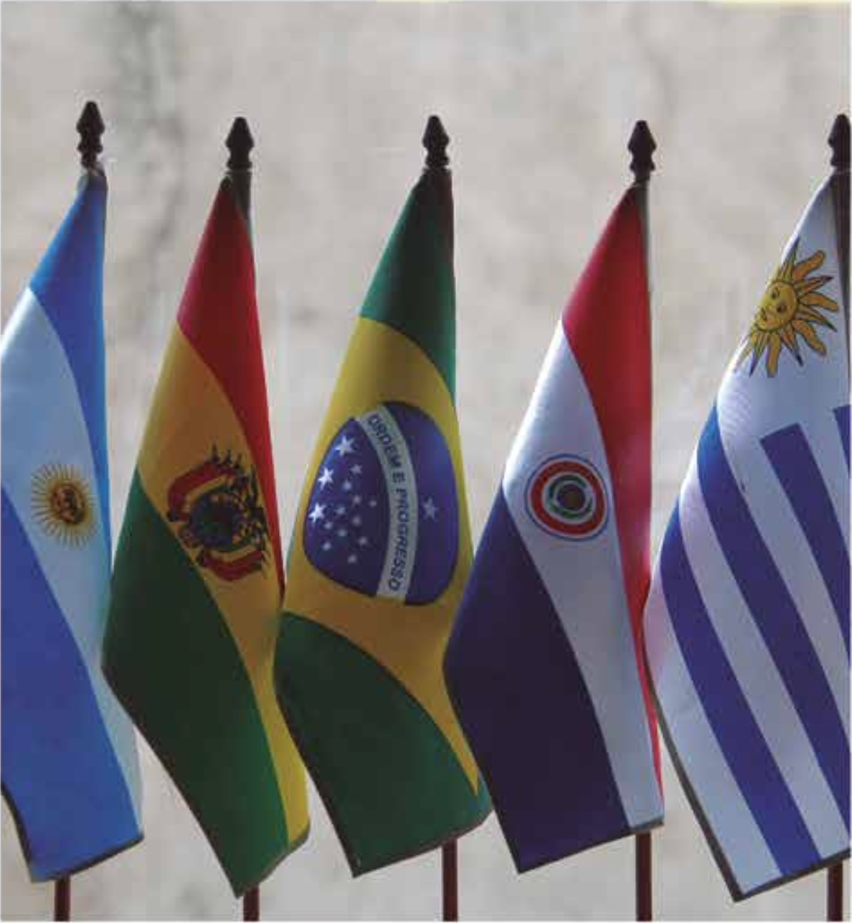
Declaración de Asunción sobre Aprovechamiento de Ríos Internacionales
1971
Resolución 25 adoptada en la IV Reunión de Cancilleres de los Países de la Cuenca del Plata
Objetivo: Compromiso de cada Estado de aprovechar las aguas en razón de sus necesidades siempre que no cause perjuicio sen­sible a otro Estado de la Cuenca.
In­tercambiar gradualmente los resultados cartográficos e hidro­gráficos de sus mediciones en la Cuenca del Plata, de modo que se facilite la caracterización del sistema dinámico

Slide 4

Río Paraná
Convenio para el Estudio del Aprovechamiento de los Recursos del Río Paraná 1971
2 Países: Argentina – Paraguay
Objetivos: estudio de posibilidades técnicas y económicas del aprovechamiento del río
Ratifica la Declaración de Asunción sobre Aprovechamiento de Ríos Internacionales
Comisión Mixta Paraguayo Argentina del Río Paraná
2020 Navegabilidad – Fauna Ictícola – Calidad de aguas

Slide 5
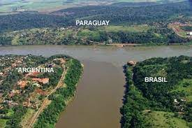
Río Paraná - Acuerdo Tripartito 1979
3 Países: Argentina – Brasil – Paraguay
Objetivos:
Entendimientos operativos entre los aprovechamientos hidroeléctricos de Itaipú y Yacyretá
Establecer procedimientos adecuados de coordinación operativa
Intercambio de información hidrológica
mantenimiento de las condiciones de navegabilidad
perjuicios sensibles
Perjuicios sensibles como consecuencia de la regulación del río deberán prevenirse
La apreciación y calificación del perjuicio sensible no se puede definir unilateralmente por los Estados
Comisión Técnica Tripartita

Slide 6
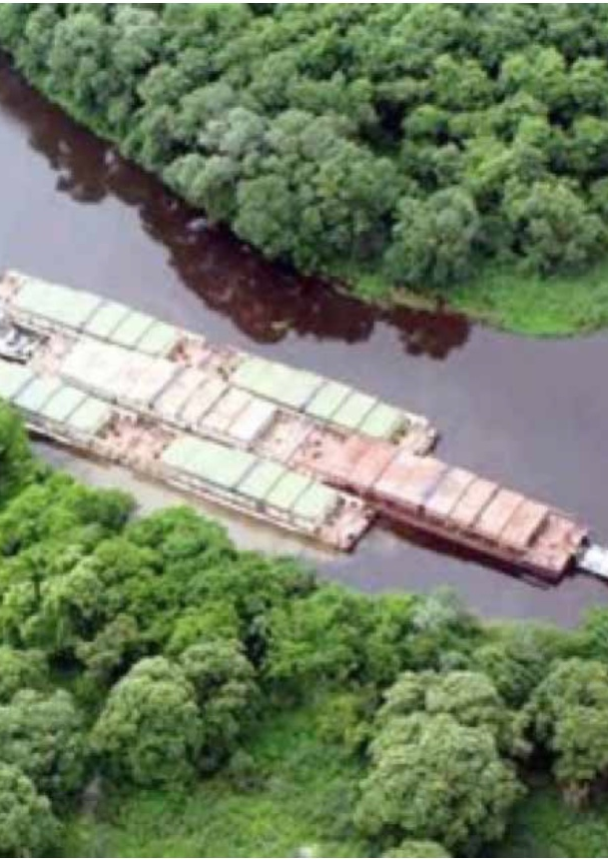
Río Paraguay:
Acuerdo de Transporte Fluvial por la Hidrovía Paraguay – Paraná
1992
5 Países: Argentina – Bolivia – Brasil – Paraguay – Uruguay
Objetivos: facilitar la navegación y el transporte fluvial comercial, favorecer el desarrollo, modernización y eficiencia de dichas operaciones, facilitar y permitir el acceso en condiciones competitivas a los mercados de ultramar.
Libre Navegación - Igualdad de Tratamiento - Libertad de tránsito
Comité Intergubernamental de la Hidrovía
Comisión del Acuerdo
Acuerdo para la Regularización, Canalización, Dragado, Balizamiento y Mantenimiento del Río Paraguay,
1969
2 Países: Argentina y Paraguay
Objetivo: programación y ejecución de las intervenciones, estudios, balizamiento y señalización en el tramo compartido del Río Paraguay
Comisión Mixta Técnico – Ejecutiva

Slide 7
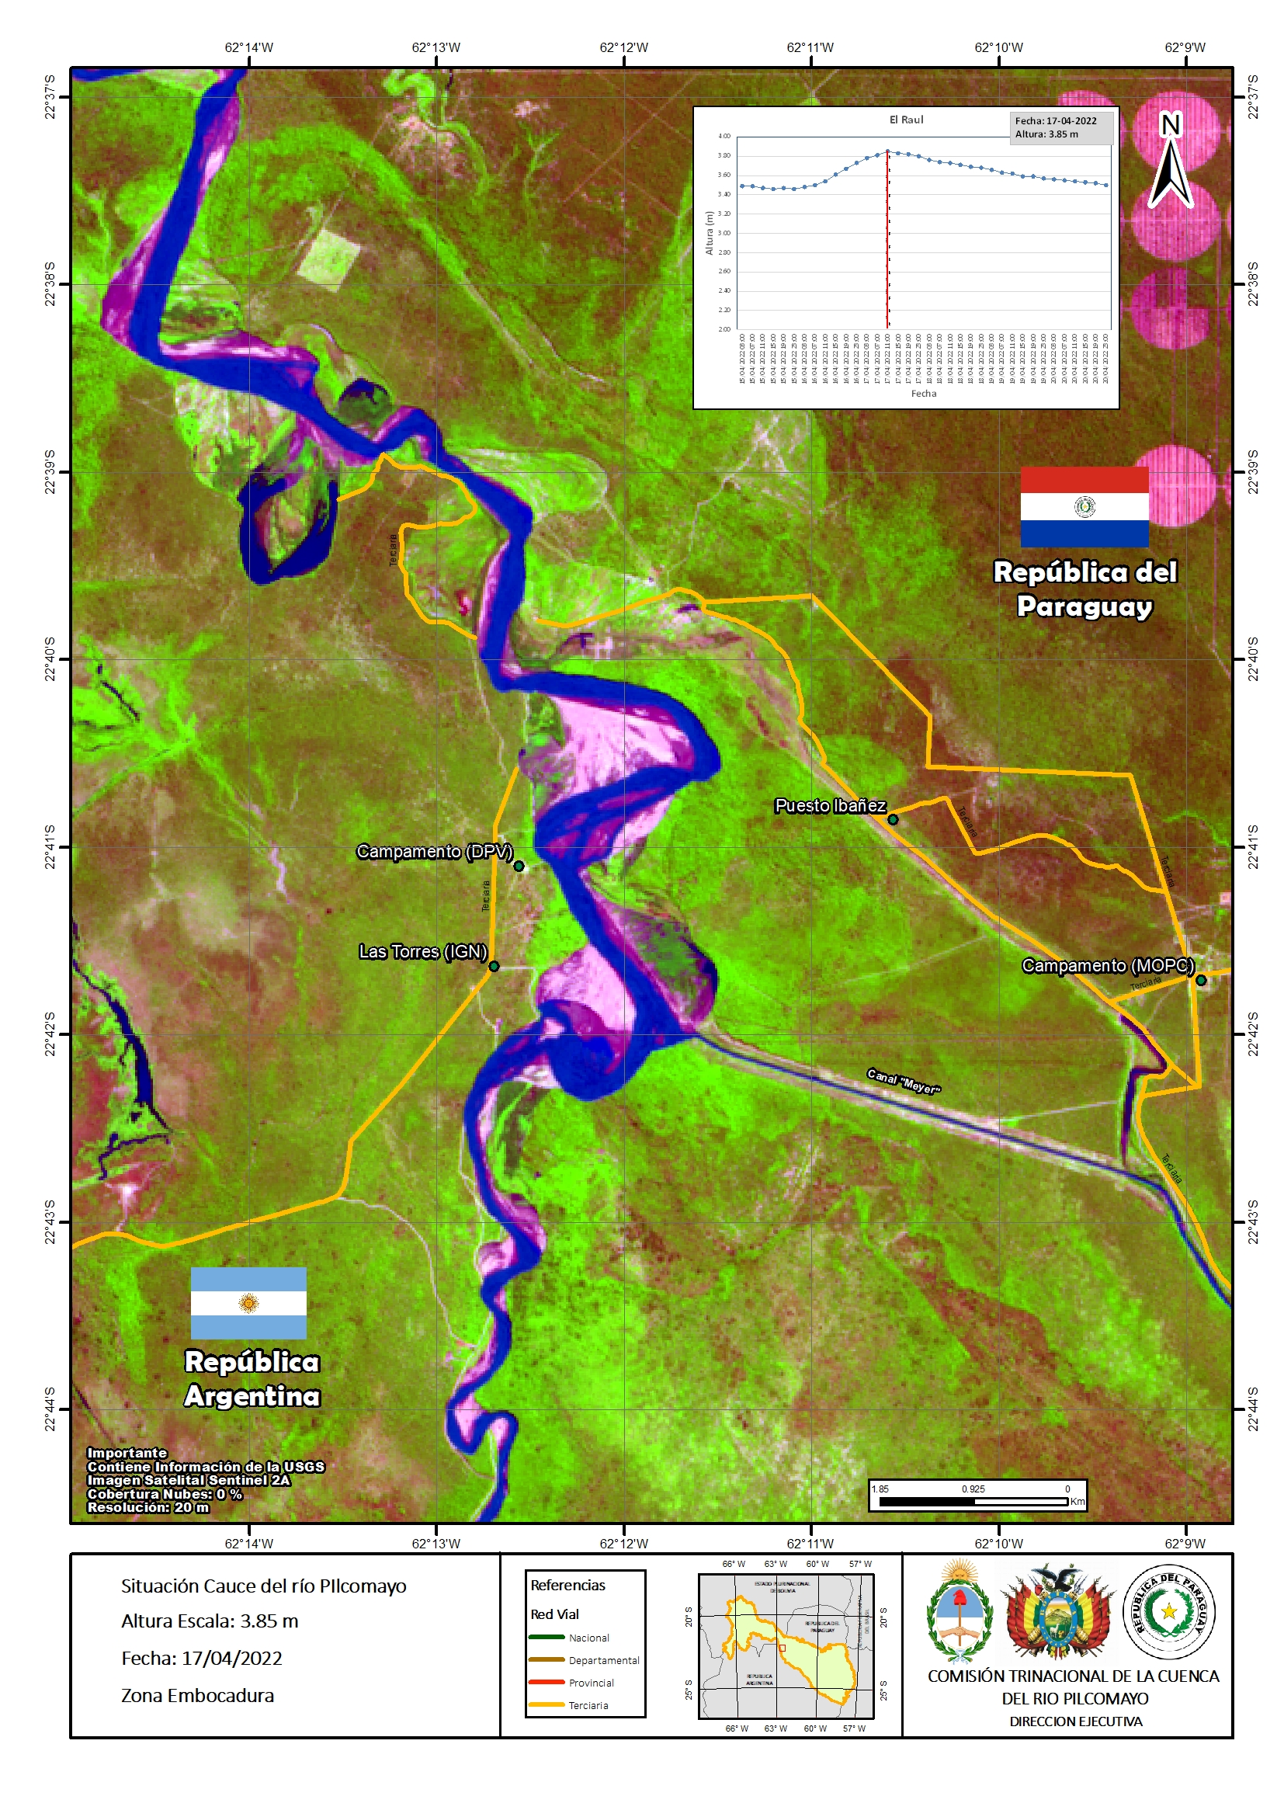
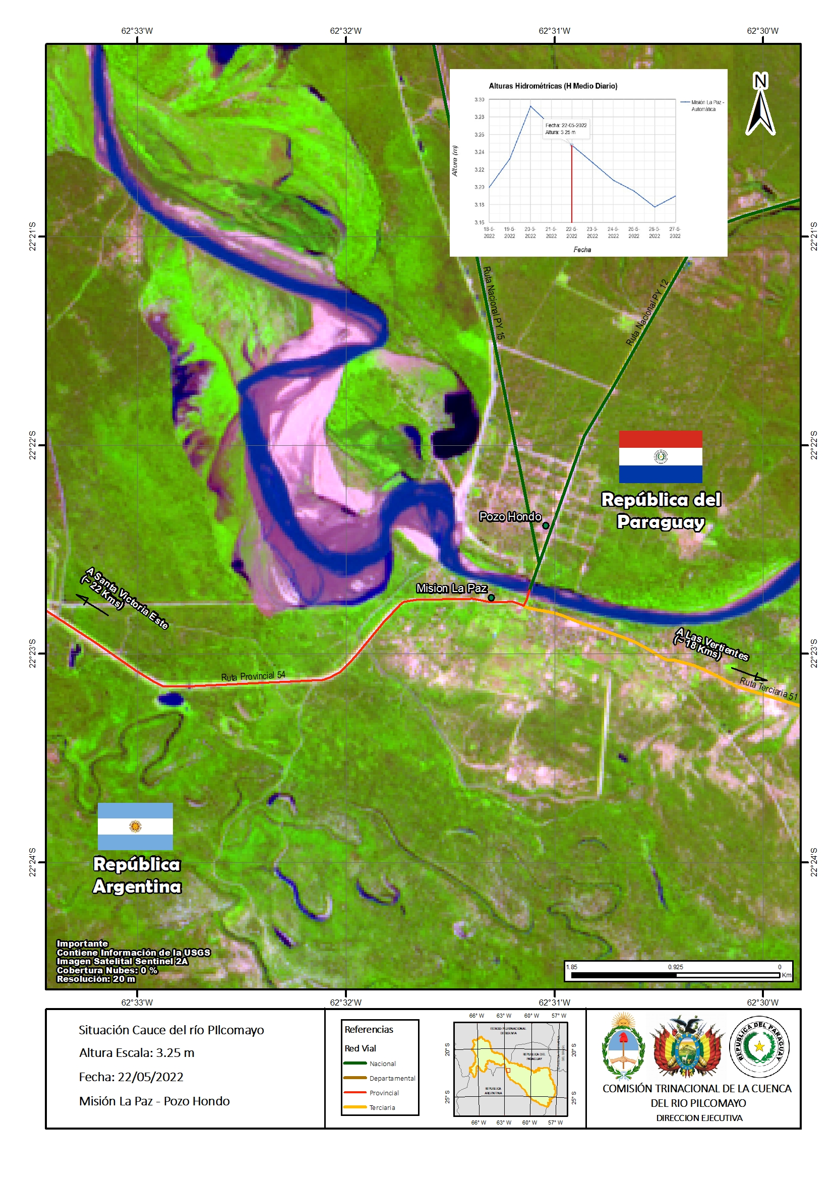
Río Pilcomayo
Acuerdo Constitutivo de la Comisión Trinacional para el Desarrollo de la Cuenca del Río Pilcomayo
1995
3 Países: Argentina – Bolivia – Paraguay
Objetivos: Manejo integral de la cuenca que impulse el desarrollo sostenible y optimice el aprovechamiento de sus recursos naturales.
Comisión Trinacional – Consejo de Delegados – Dirección Ejecutiva
Plan Maestro de manejo integral – Manejo de sedimientos – Sistema de Alerta Hidrológica

Slide 8
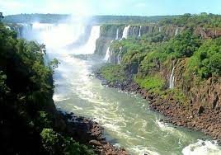
Acuífero Guaraní
Acuerdo sobre el Acuífero Guaraní
2010
4 Países: Argentina – Brasil – Paraguay – Uruguay
es considerado uno de los mayores reservorios de agua dulce en el mundo
Ejercicio del dominio territorial soberano de cada país en su porción del recurso natural
Uso racional, múltiple, equitativo, perjuicio sensible, información previa, mecanismo de consentimiento previo en caso de que un perjuicio sensible sea invocado,
Objetivo: asegurar el uso múltiple, racional, sustentable y equitativo.
Comisión del Acuerdo.
Proyecto Implementación del programa de acción estratégica del Acuífero Guaraní.
Consolidación de la cooperación técnica transfronteriza y el diseño y pruebas de campo de redes y protocolos de monitoreo

Slide 9
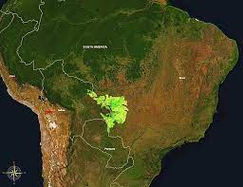
Cooperación transfronteriza para la conservación, el desarrollo sostenible y la gestión integrada del Pantanal – Cuenca alta del río Paraguay
3 Países: Bolivia – Brasil – Paraguay.
utilización racional y aprovechamiento múltiple y equitativo del agua;
respeto al derecho internacional y regulación de los usos de aguas internacionales
utilización, participación equitativa y razonable; obligación de no causar daño sensible; cooperación e intercambio regular de información, buena fe.

Slide 10
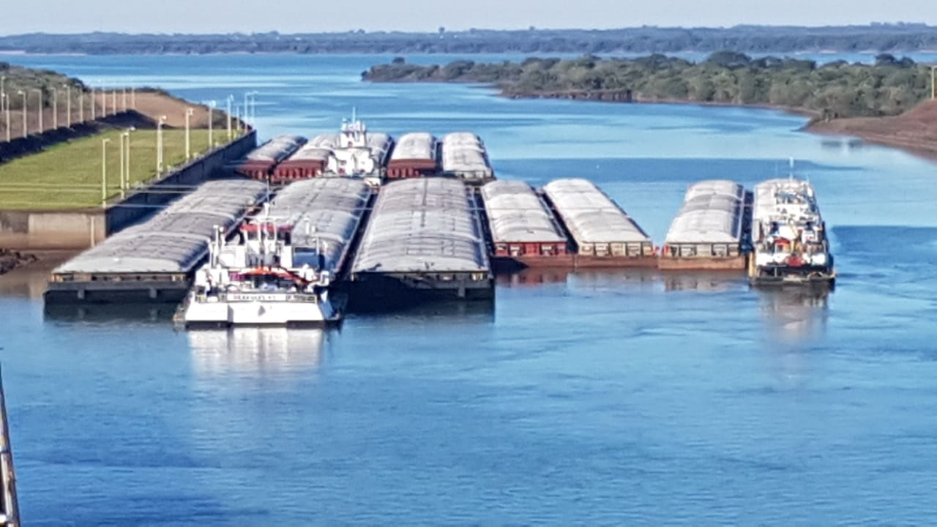
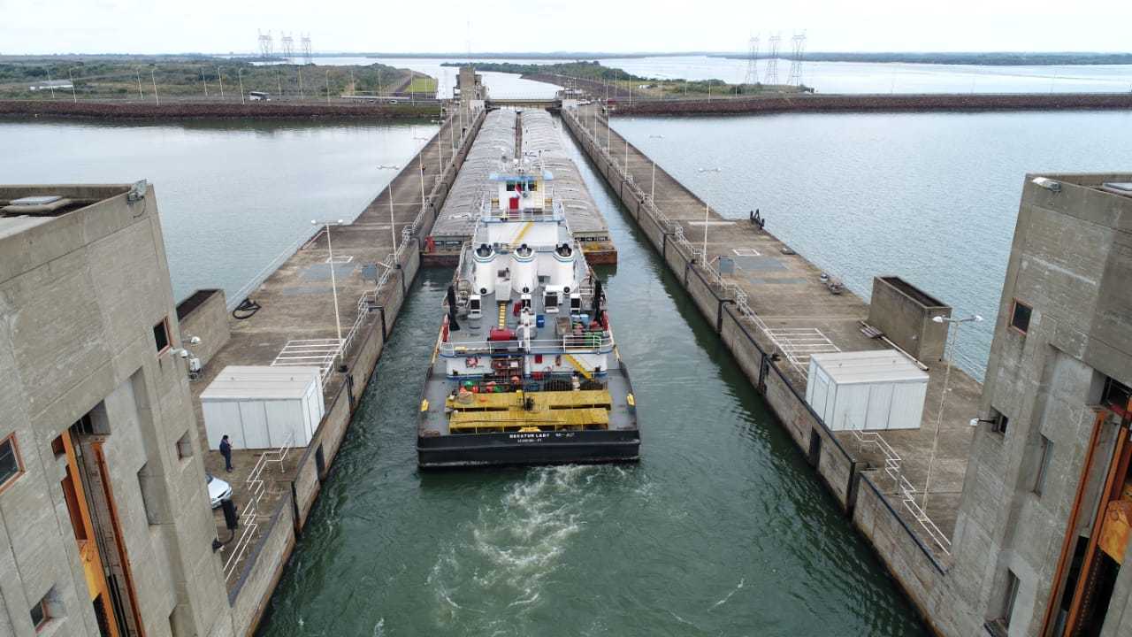
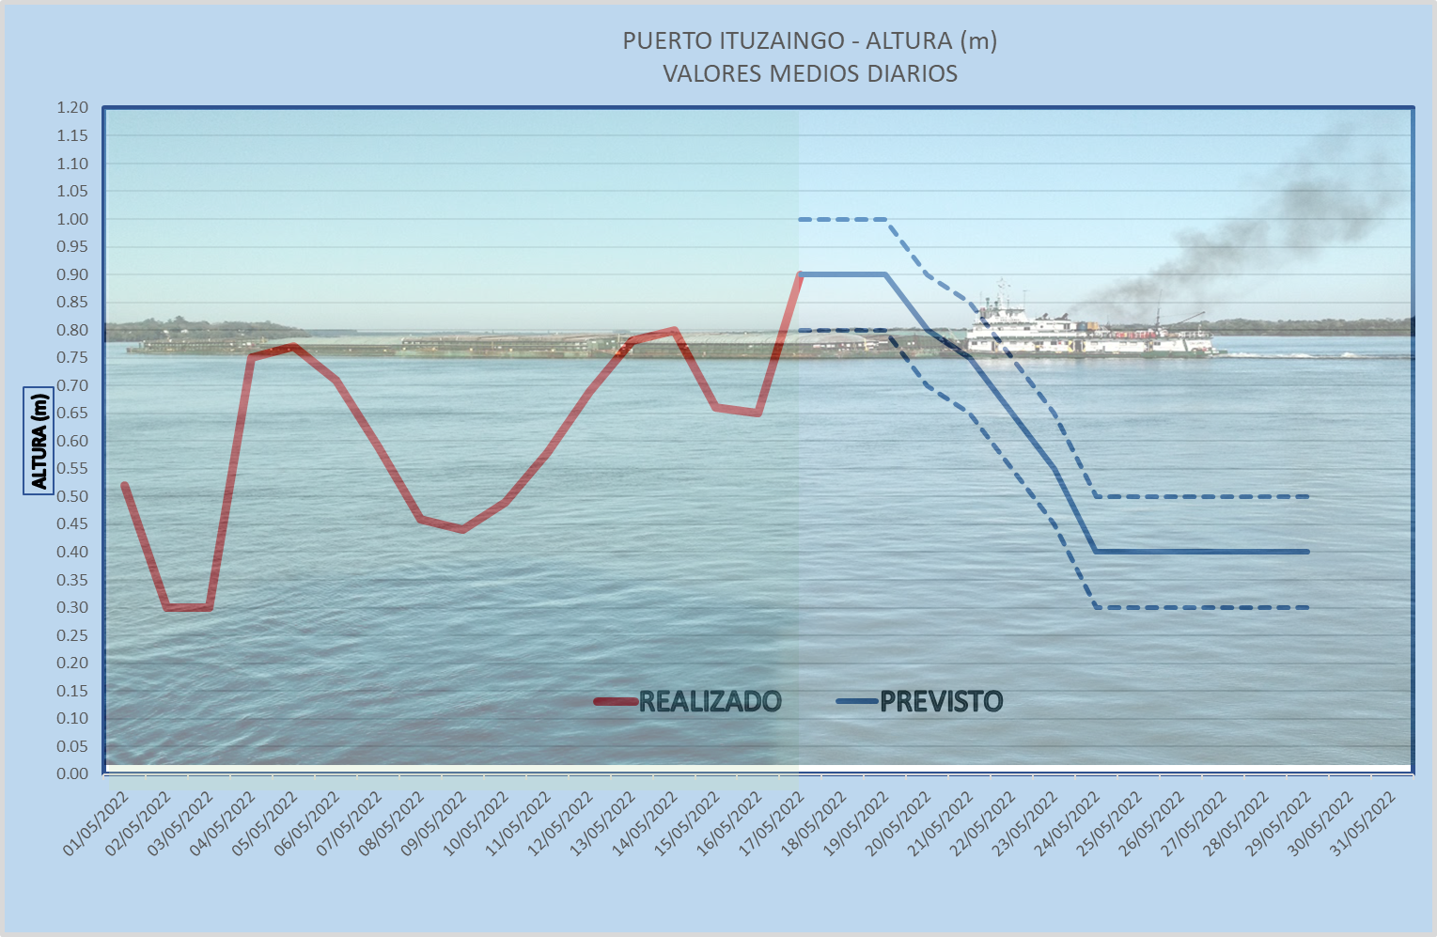
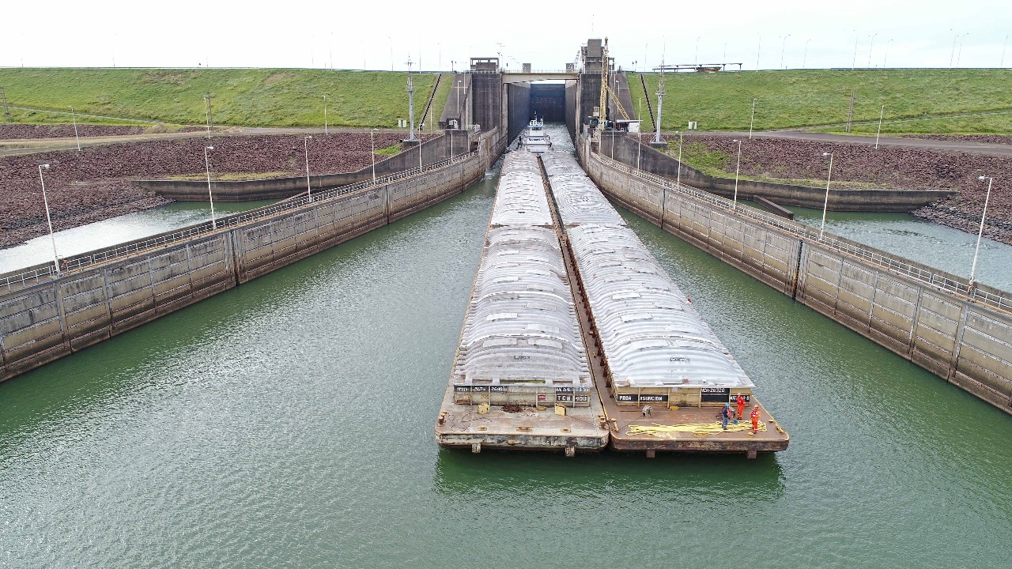
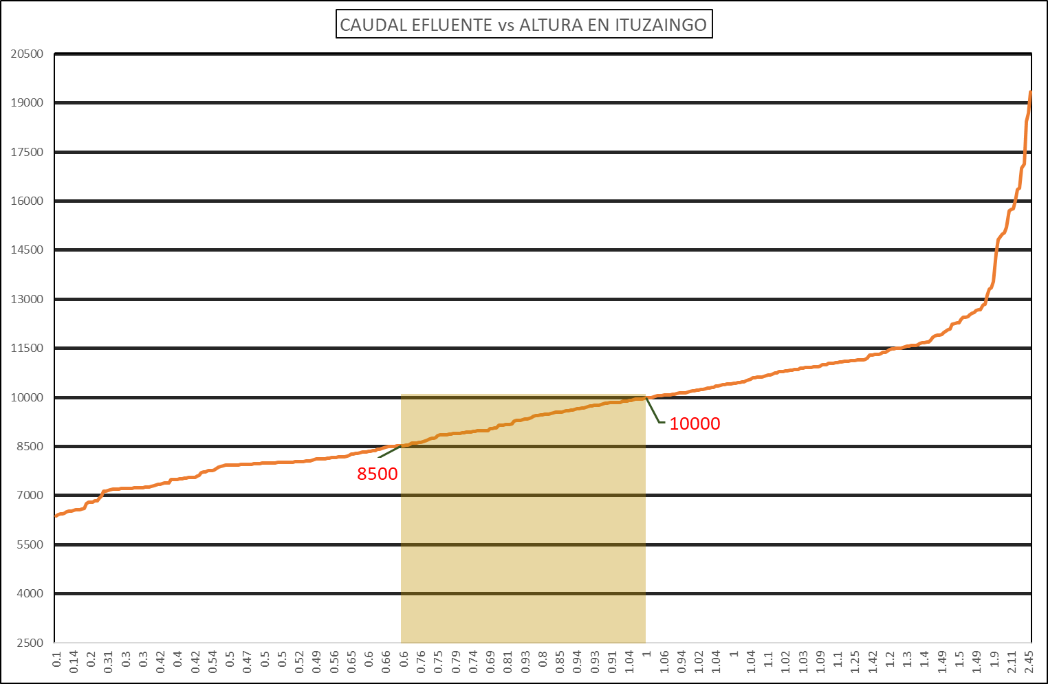
Regulación del caudal del río Paraná
Ventanas de Navegación
1.740.000 ton de soja en 2020
987.000 ton de soja en 2021
3.900 barcazas
1.937 maniobras de esclusado

Slide 11
